Slide 1
Con trỏ
Chương 9

Slide 2
Mục tiêu bài học
Tìm hiểu về con trỏ và cách sử dụng
Các phép toán trên con trỏ
So sánh hai con trỏ
Cách truyền con trỏ qua hàm
Con trỏ và mảng
Con trỏ và chuỗi

Slide 3
Con trỏ là gì?
Con trỏ là một biến có thể trỏ lung tung trong bộ nhớ.
Con trỏ về bản chất cũng như 1 biến bình thường, có tên biến, có giá trị, địa chỉ.
Những biến thường nằm ở ô nhớ cố định trong 1 ô nhớ, còn biến con trỏ thì có thể trỏ đến các ô nhớ khác nhau trong vùng nhớ.
Các con trỏ có thể trỏ đến các biến có kiểu dữ liệu cơ bản như int, char, double, hay dữ liệu tập hợp như mảng hoặc cấu trúc.
Khi dùng biến con trỏ sẽ ít tốn bộ nhớ hơn và linh hoạt hơn .

Slide 4
Biến con trỏ
Khai báo
Giống như mọi biến khác, biến con trỏ muốn sử dụng cũng cần phải được khai báo
<kiểu dữ liệu> *<tên biến con trỏ>;
Ví dụ
char *ch1, *ch2;
int *p1, p2;
ch1 và ch2 là biến con trỏ, trỏ tới vùng nhớ
kiểu char (1 byte).
p1 là biến con trỏ, trỏ tới vùng nhớ kiểu int (4 bytes) còn p2 là biến kiểu int bình thường.

Slide 5
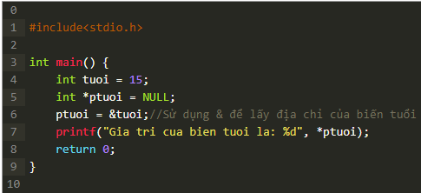
VD: Khai báo kiểu con trỏ

Slide 6





Khai báo con trỏ
&
VC
BB
Sử dụng từ khóa typedef
typedef <kiểu dữ liệu> *<tên
<tên kiểu con trỏ> <tên biến
Ví dụ
int *p1;
kiểu con trỏ>;
con trỏ>;
typedef int *pint;
pint p2, p3;
Lưu ý khi khai báo kiểu dữ liệu mới
Giảm bối rối khi mới tiếp xúc với con trỏ.
Nhưng dễ nhầm lẫn với biến thường.

Slide 7
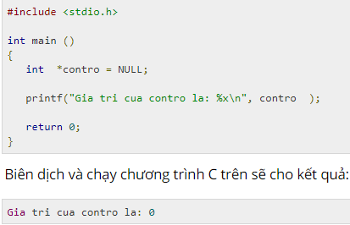
Con trỏ NULL
&
VC
BB
Khái niệm
Con trỏ NULL là con trỏ không trỏ vào đâu cả. Được sử dung trong trương hơp không biết chính xác địa chỉ biến con trỏ trỏ đến.
Được gán giá trị NULL.
Khác với con trỏ chưa được khởi tạo.

Slide 8
Các toán tử con trỏ
Hai toán tử đặc biệt được sử dụng với con trỏ:
&
và
*
Toán tử & trả về địa chỉ ô nhớ của toán hạng:
var2 = &var1;
Toán tử * trả về giá trị chứa trong vùng nhớ được trỏ đến bởi biến con trỏ:
& địa chỉ
* Giá trị
temp = *var2;

Slide 9
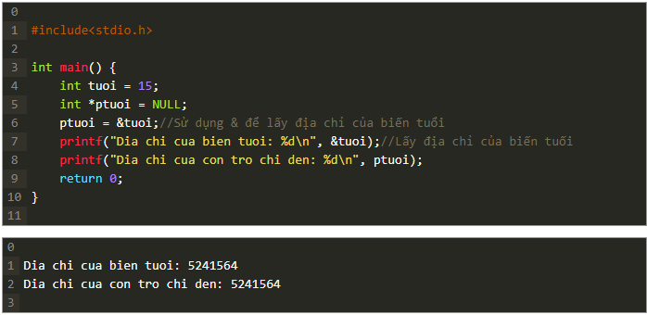
VD: Khai báo kiểu con trỏ

Slide 10
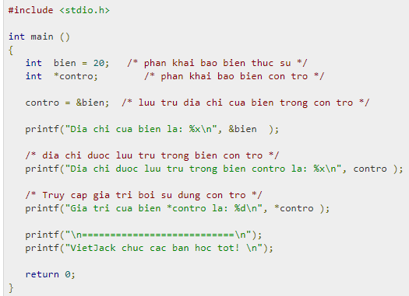
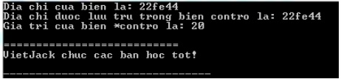

Slide 11
Một số lưu ý
&
VC
BB
Một số lưu ý
Con trỏ là khái niệm quan trọng và khó nhất trong lập trình C.
Nắm rõ quy tắc sau:
  ví dụ: int a, *pa = &a;
      *pa và a đều chỉ giá trị của biến a.
      pa và &a đều chỉ địa chỉ của biến a.
Không nên sử dụng con trỏ khi chưa được khởi tạo.
18

Slide 12
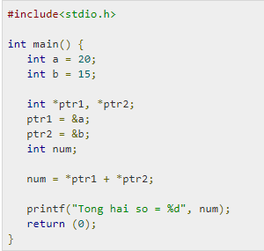

VD: Tính tổng 2 số dùng con trỏ

Slide 13
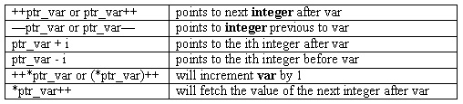
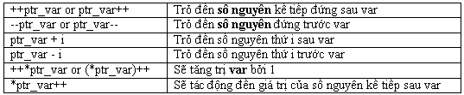
Phép toán con trỏ (tt)

Slide 14
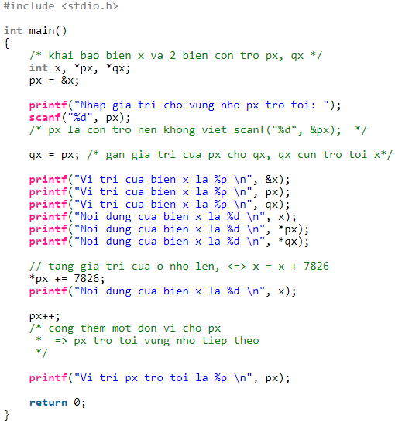
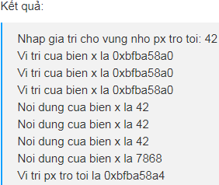

Slide 15
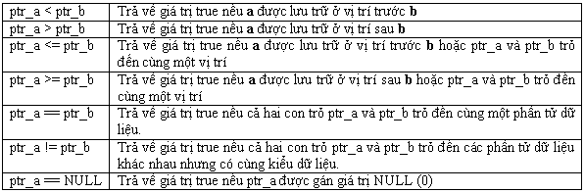
So sánh con trỏ
Giả sử ptr_a và ptr_b là hai biến con trỏ trỏ đến các phần tử dữ liệu a và b. Trong trường hợp này, các phép so sánh sau là có thể:

Slide 16
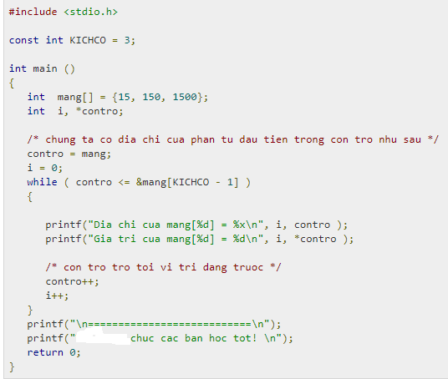

Slide 17
Con trỏ được sử dụng để làm gì?
Các tình huống con trỏ có thể được sử dụng:
Để trả về nhiều hơn một giá trị từ một hàm
Để truyền mảng và chuỗi từ một hàm đến một hàm khác thuận tiện hơn
Để làm việc với các phần tử của mảng thay vì truy xuất trực tiếp vào các phần tử này

Slide 18
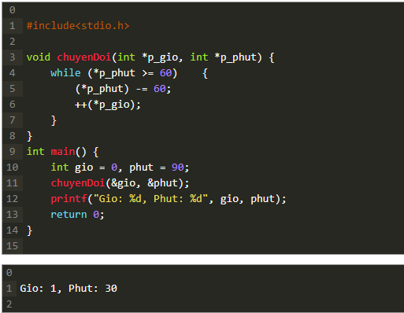
Con trỏ hàm
Thay đổi một giá trị của biến thì phải truyền địa chỉ của con trỏ vào một hàm.

Slide 19
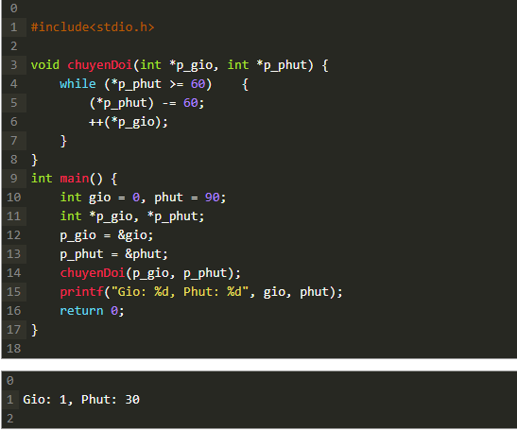
Con trỏ hàm
Hoặc các có thể tạo một con trỏ và truyền vào hàm chuyenDoi như sau:

Slide 20
Con trỏ và mảng
Địa chỉ của một phần tử mảng có thể được biểu diễn theo hai cách:
  Sử dụng ký hiệu “&” trước một phần tử mảng.
  Sử dụng một biểu thức trong đó chỉ số của phần tử được cộng vào tên của mảng.
Ví dụ:
  int a[10];
  &a[5] hoặc a+5; //Địa chỉ phần tử thứ 6.

Slide 21
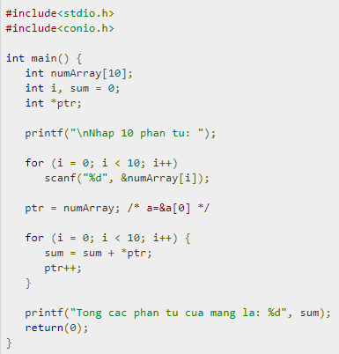
Con trỏ và mảng – Ví dụ

Slide 22
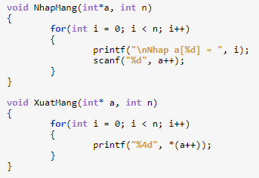
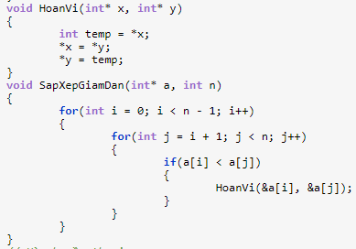
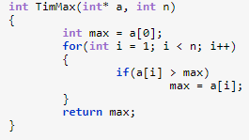

Slide 23
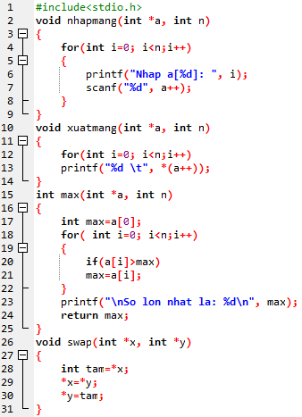
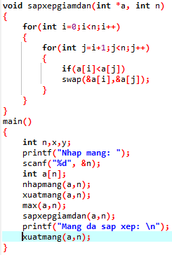

Slide 24
Con trỏ và chuỗi
/* Chuong trinh nhap va in ra ten*/
#include <stdio.h>
#include <conio.h>
void main(void)
{
  char *cgreeting = "Chao ban";
  char cname[30];
  puts("Cho biet ten cua ban: ");
  gets(cname);
  puts(cgreeting);
  puts(cname);
  getch();
}

Slide 25
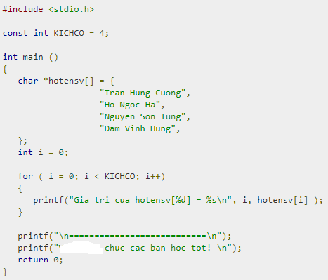
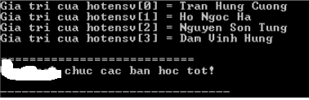

Slide 26
THE END.

